Slide 1
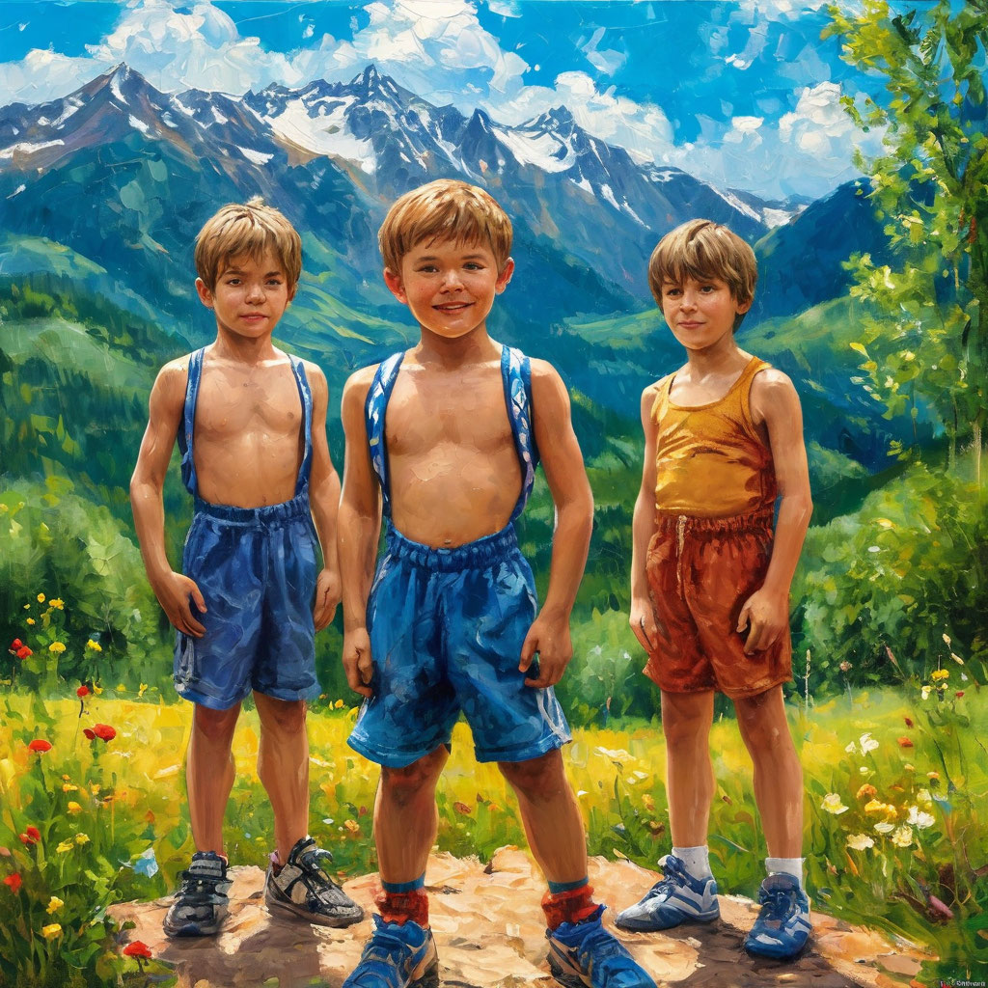
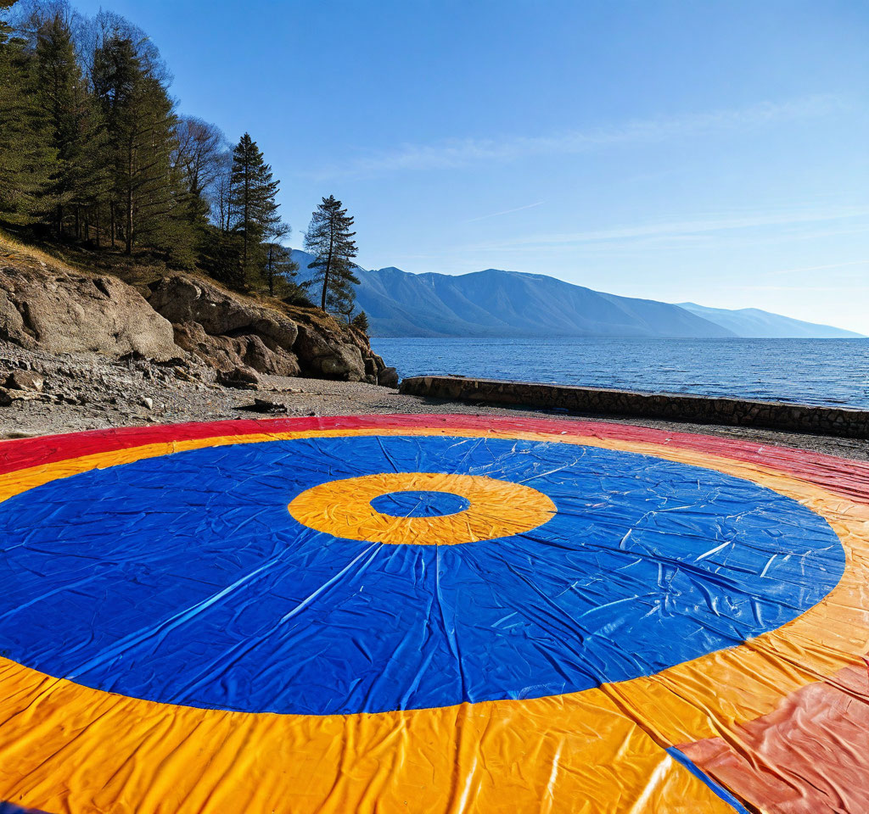
Фестиваль Вольной борьбы на Байкале.
Инициативный проект (с датой реализации проекта в 2026 году)
на территории Слюдянского муниципального района.
В инициативном проекте участвуют: 1. Ермоленко Семён Андреевич. 2. Сугробов Виктор Викторович. 3. Антонов Вячеслав Иванович. 4. Аширов Карим Ашимович. 5. Синюта Василий Григорьевич. 6. Сугробов Юрий Викторович. 7. Хохлов Кирилл Олегович. 8. Джаббаров Орхан Руфот оглы. 9. Воронова Оксана Карымовна. 10. Гомиловский Сергей Александрович. 11. Юршин Руслан Евгеньевич.

Slide 2
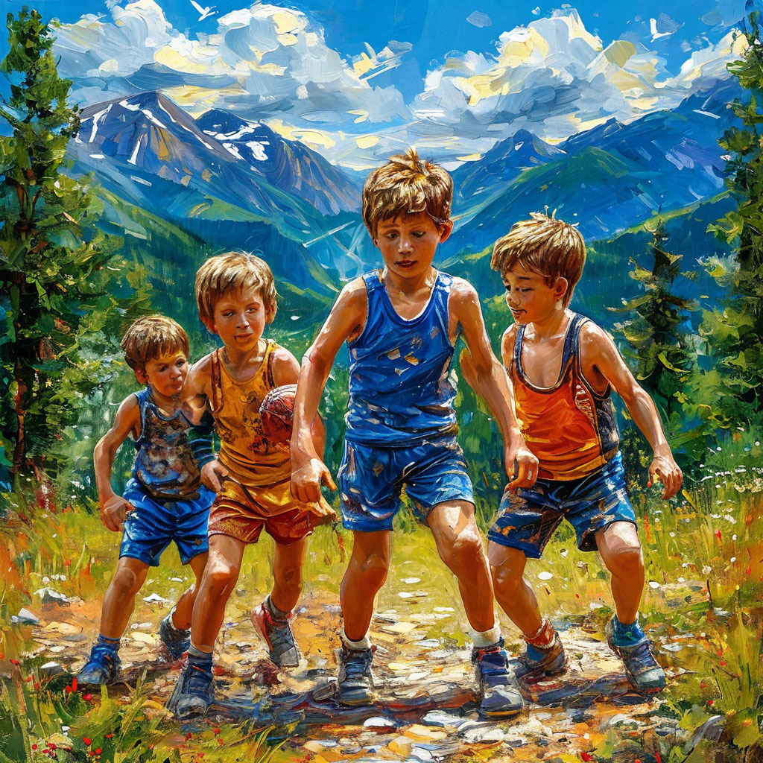
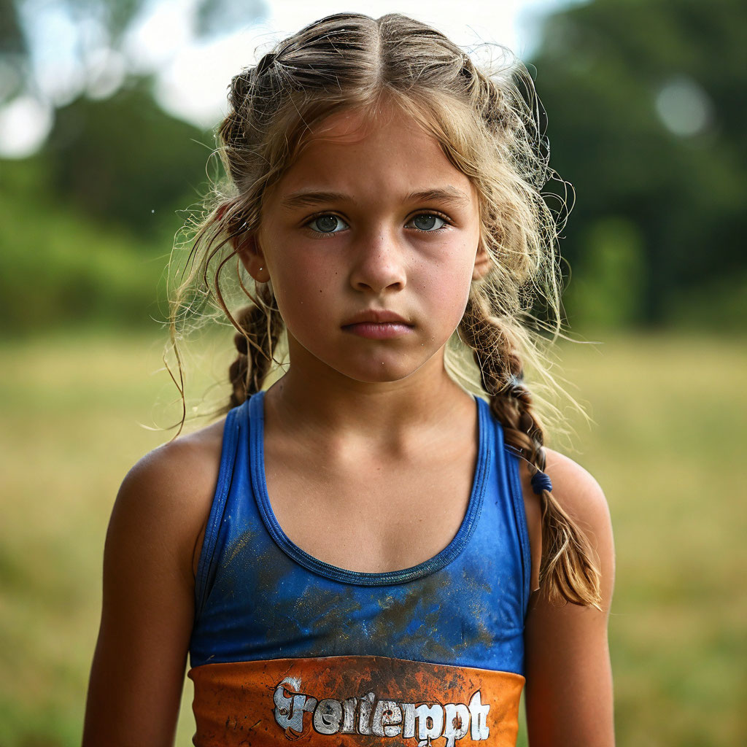
Проблемы формирования интереса к спорту у детей :
1. Цифровой аддикцией (зависимость гаджетов, интернета, игр, соцсетей) подрастающего поколения.
2. Отсутствие интереса молодёжи к спорту связанное с недостатком мотивации.
3. Недостаточное понимание важности регулярных занятий спортом.

Slide 3
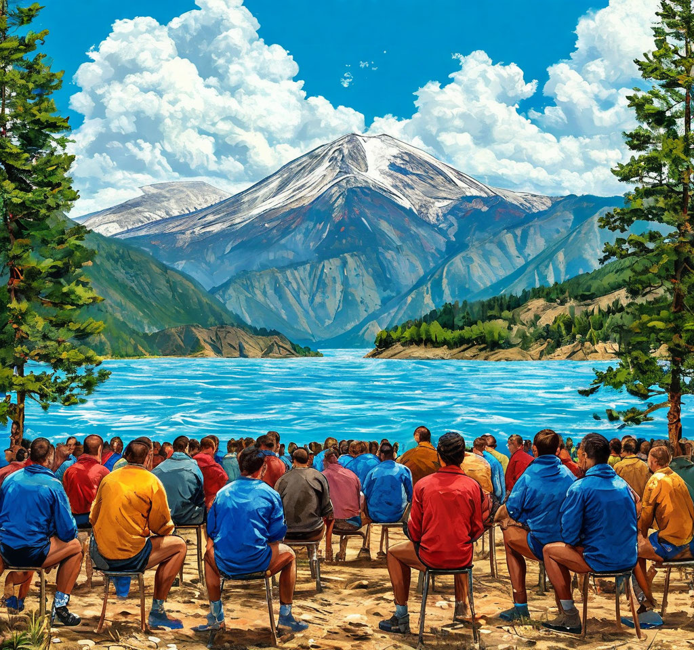
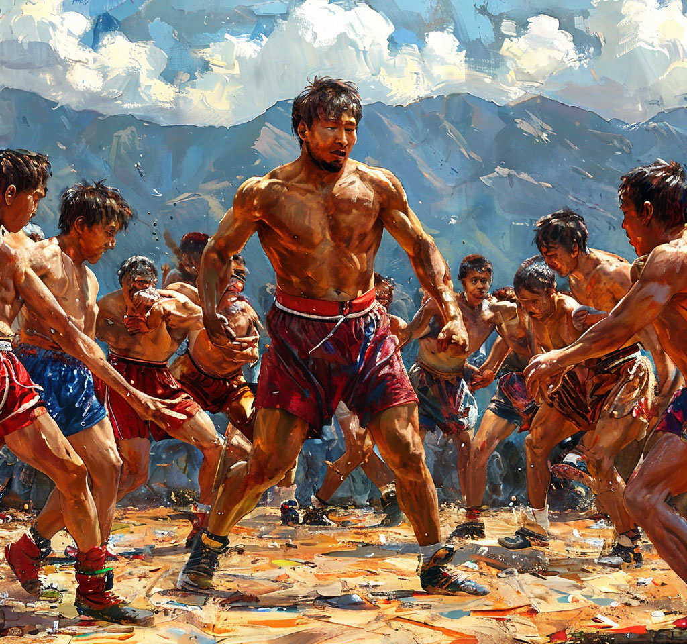
Для решение проблем мы предлагаем провести двухдневный фестиваль Вольной борьбы:
Первый день. "День с чемпионом"
Второй день. Турнир по вольной борьбе

Slide 4
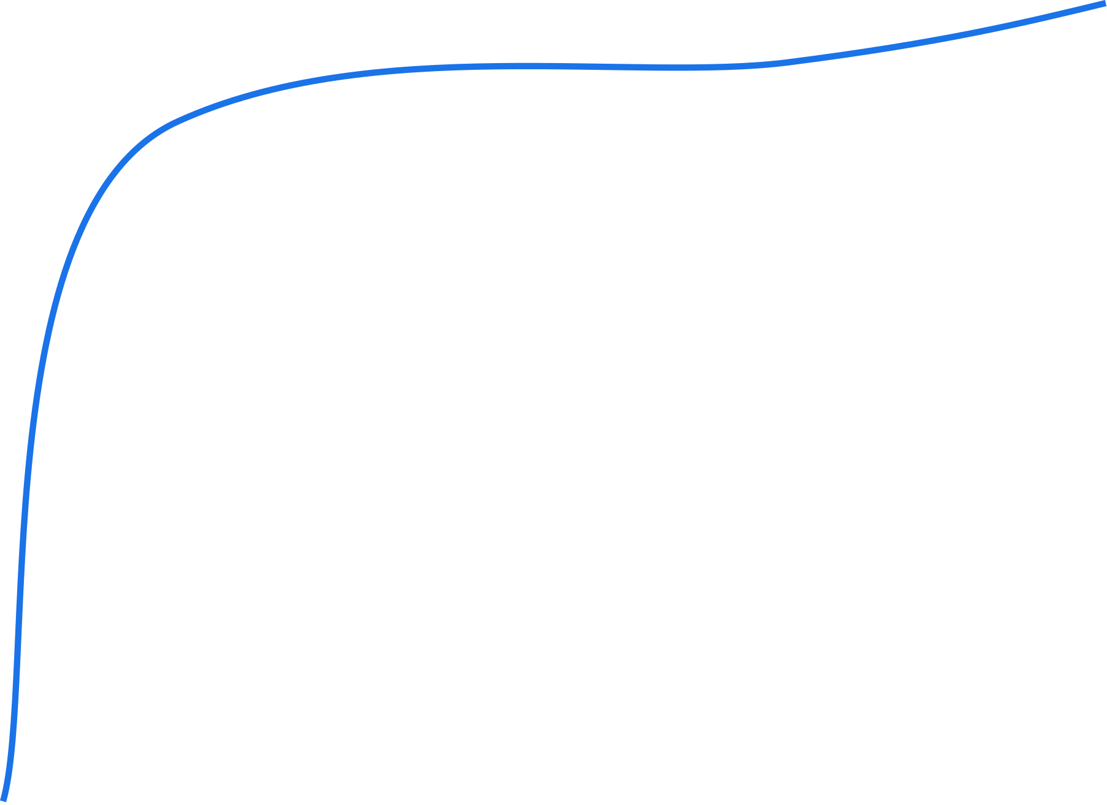
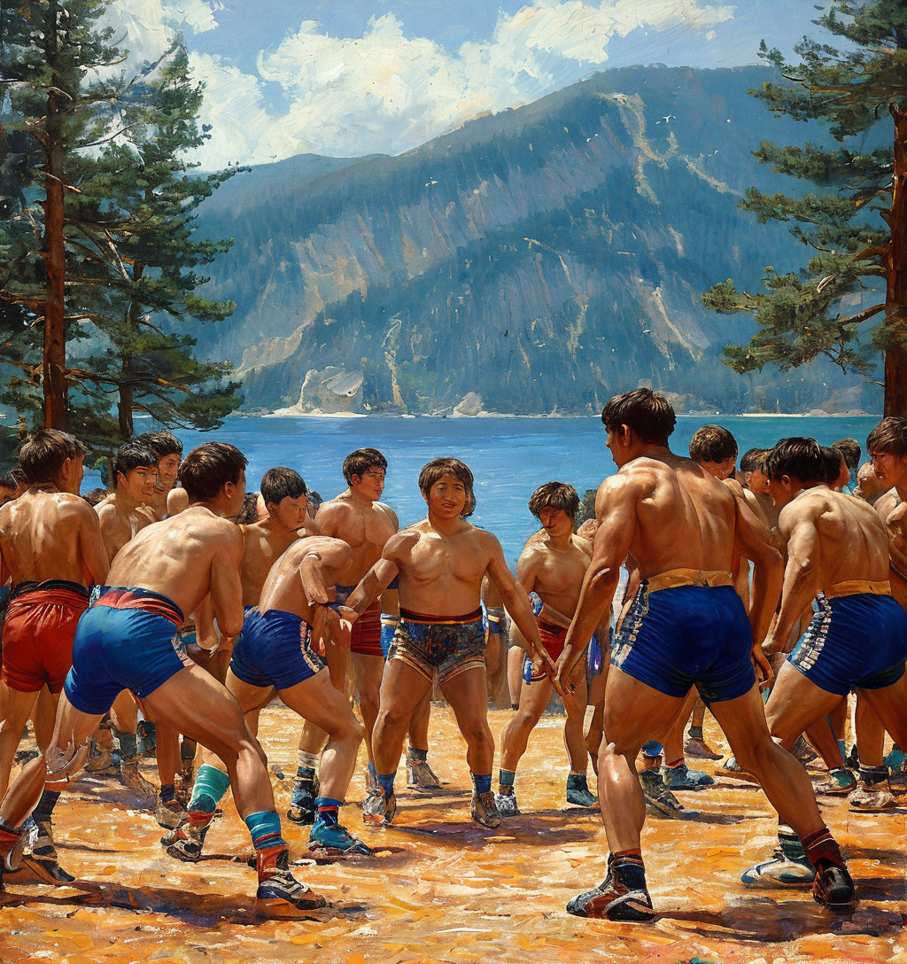
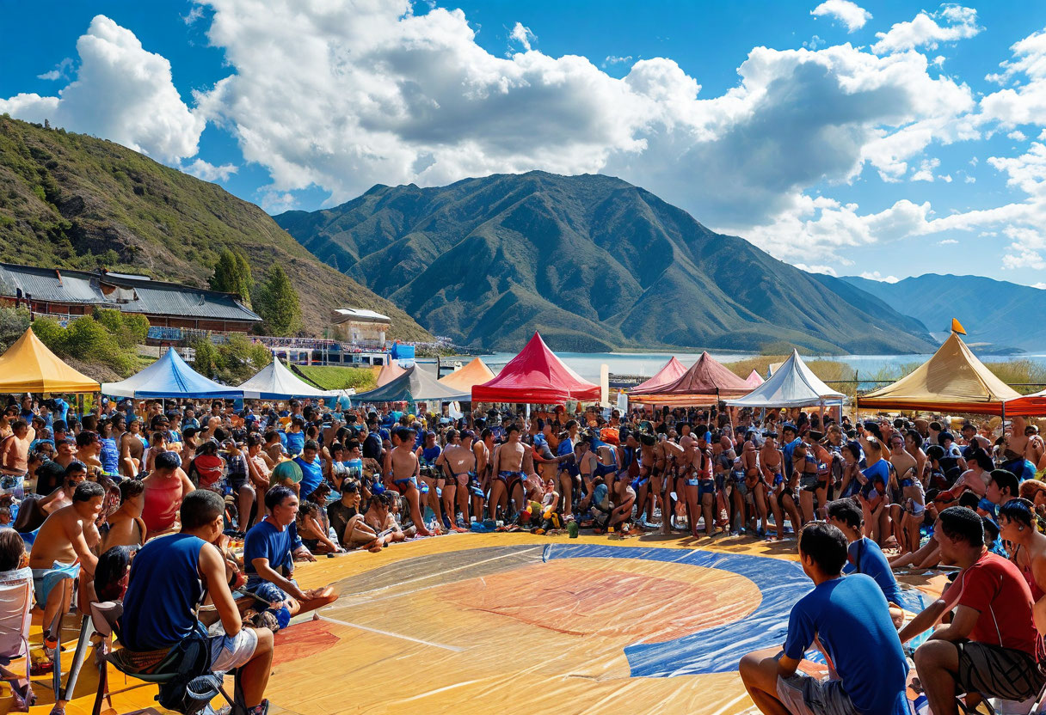
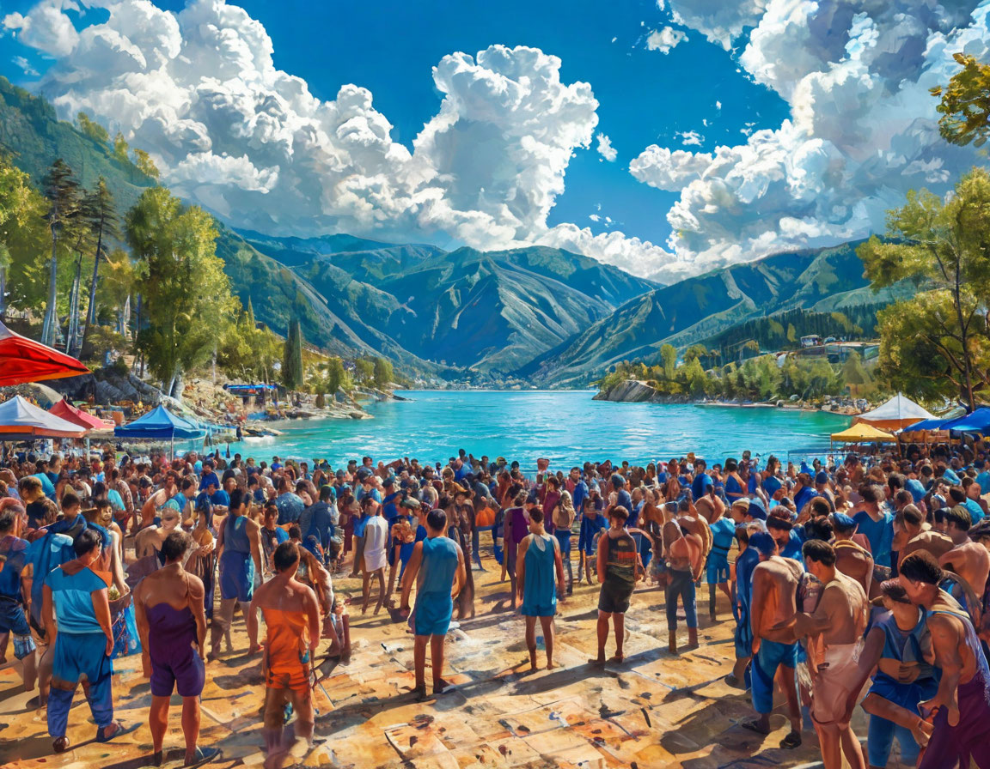
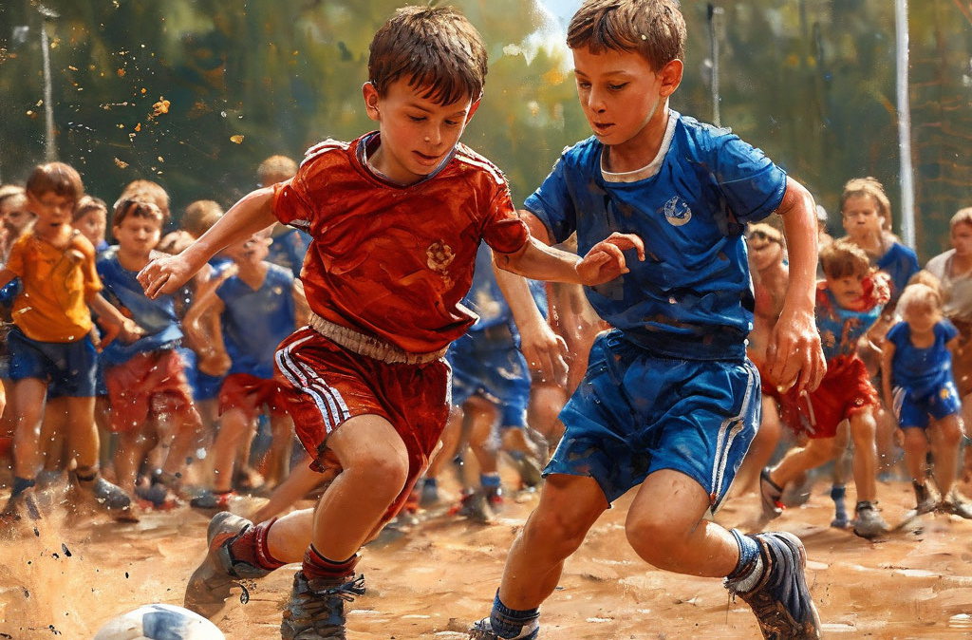
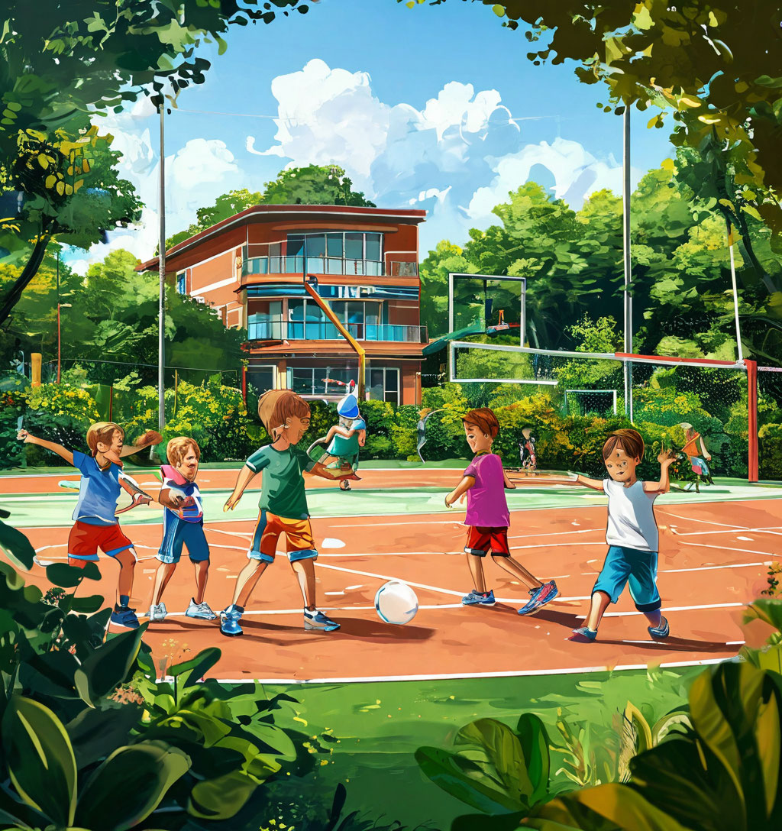
"День с чемпионом"
Первый день включает в себя полное взаимодействие детей с действующими членами сборной Иркутской области по вольной борьбе .

Slide 5
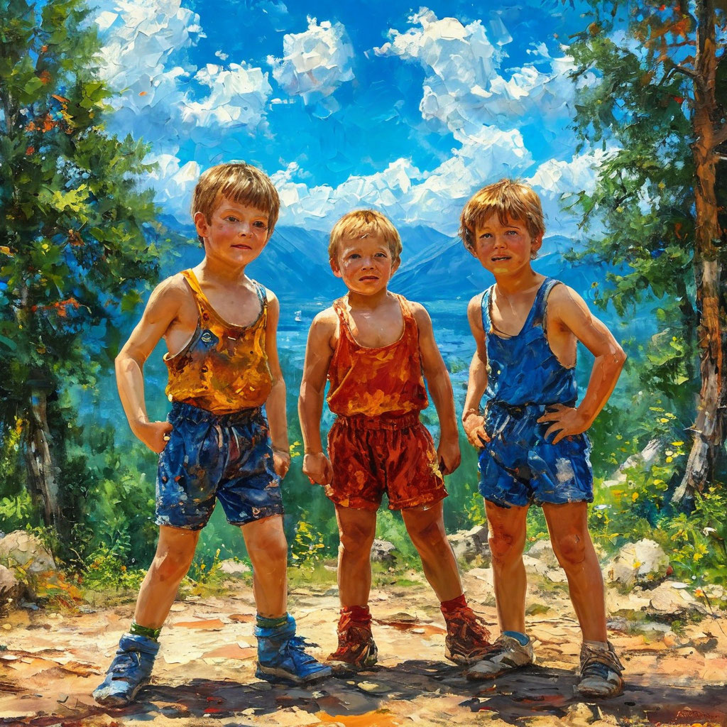
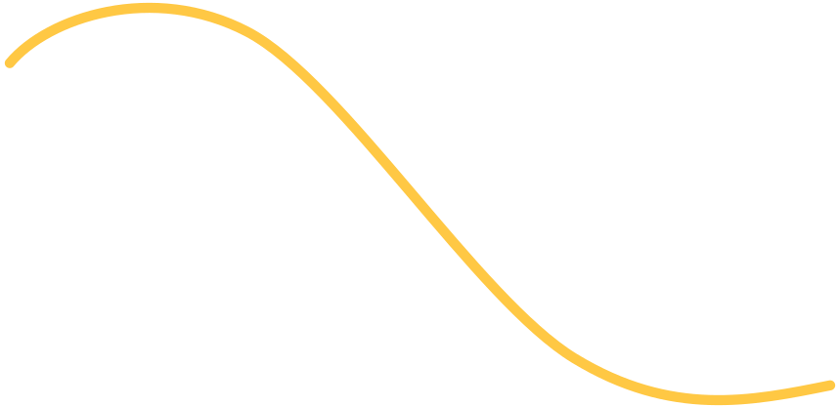
Что в ходит в день Чемпиона
Знакомство с выдающимися спортсменами
Утренняя тренировка
Совместный обед с гостями. (Гости рассказывают о своем рационе и его важности)
Спортивные игры (футбол, волейбол, баскетбол.)
Вечерняя тренировка
Автограф-сессия. Напутственное слово.

Slide 6
Второй день.
Турнир по вольной борьбе посвященного 60 летию со дня рождения города Байкальска.

Slide 7
Турнир по вольной борьбе посвященного 60 летию со дня рождения города Байкальска включает в себя:
Открытие турнира
Предварительные встречи
Полуфинальные встречи
Утешительные встречи
Mauris platea sit amet massa
Показательные выступления спортсменов, выступление артистов
<span style="letter-spacing: 0px; background-color: rgba(0, 0, 0, 0);">Награждение</span>
Финальные схватки
Награждение

Slide 8
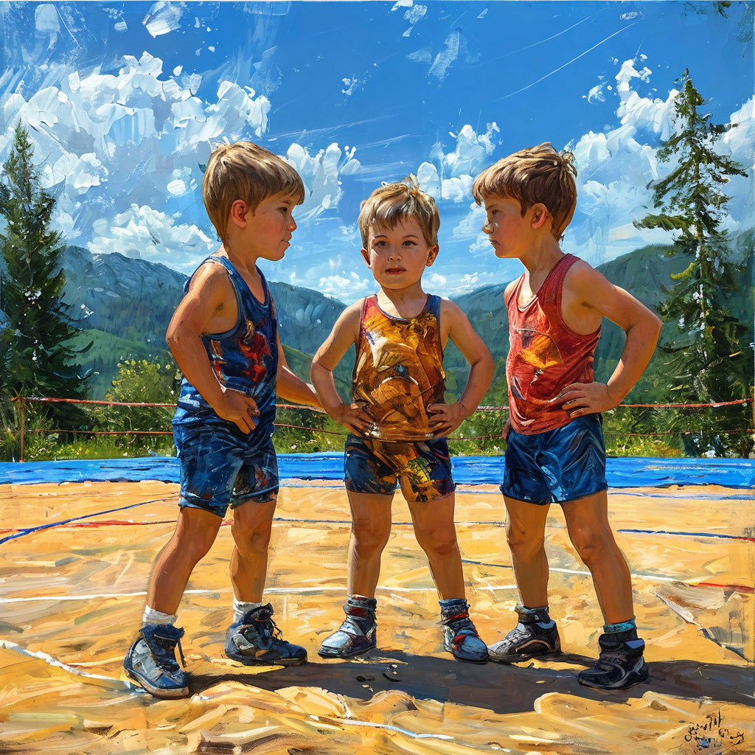
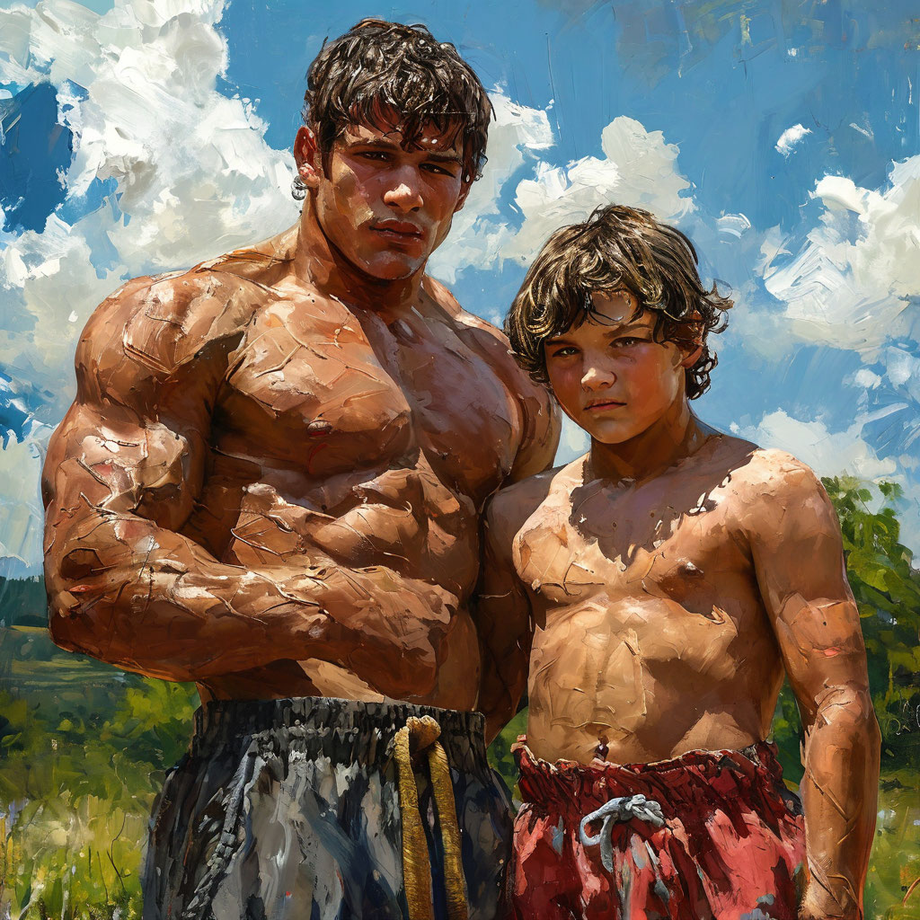
Ожидаемого результата от инициативного проекта фестиваля Вольной борьбы на Байкале.
Расширение знаний о спортивной жизни, знакомство с известными спортсменами.
Формированием товарищества, взаимопонимания, дружественных взаимоотношений.
Обогащение эмоциональной сферы у детей
Развитие мотивации к занятиям физической культурой и спортом.

Slide 9
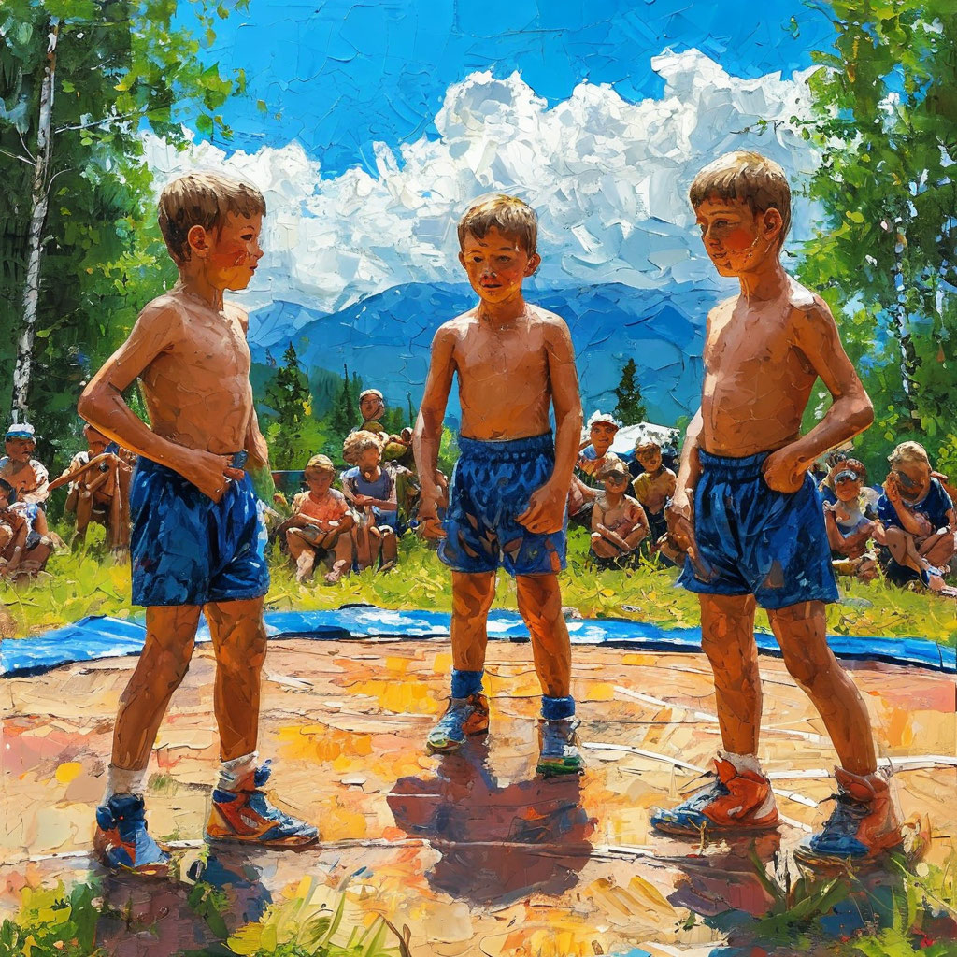
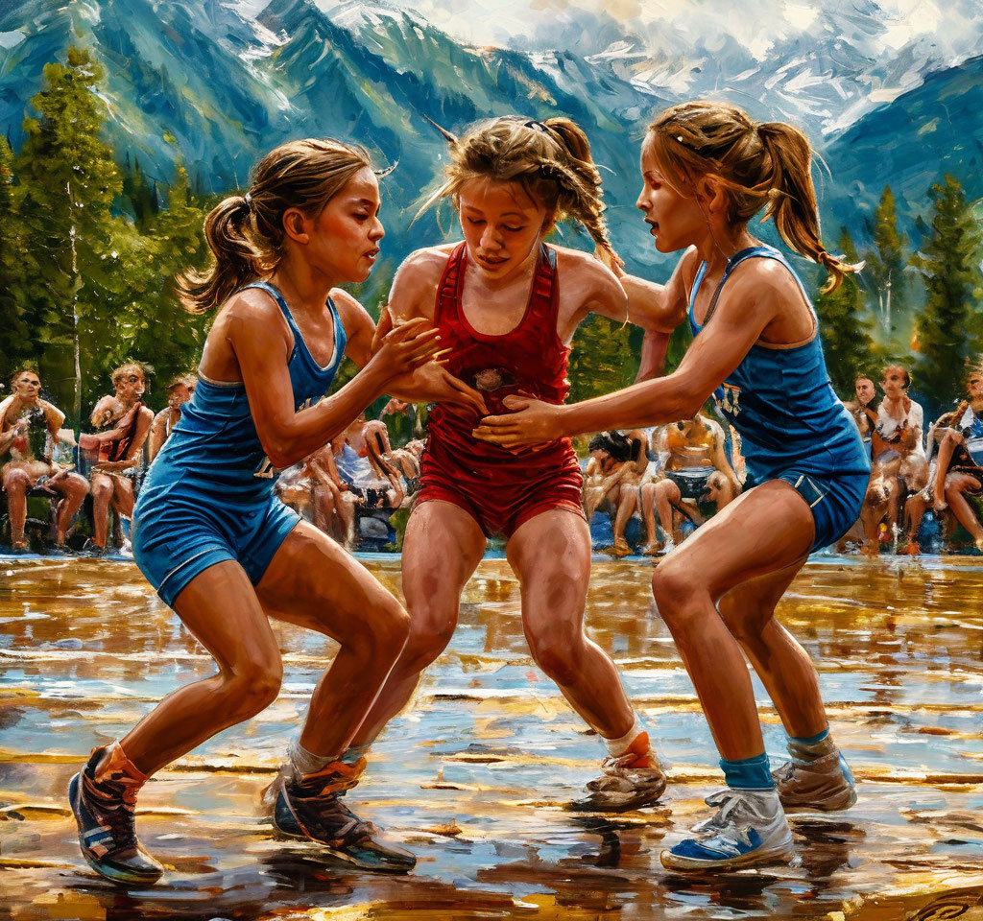
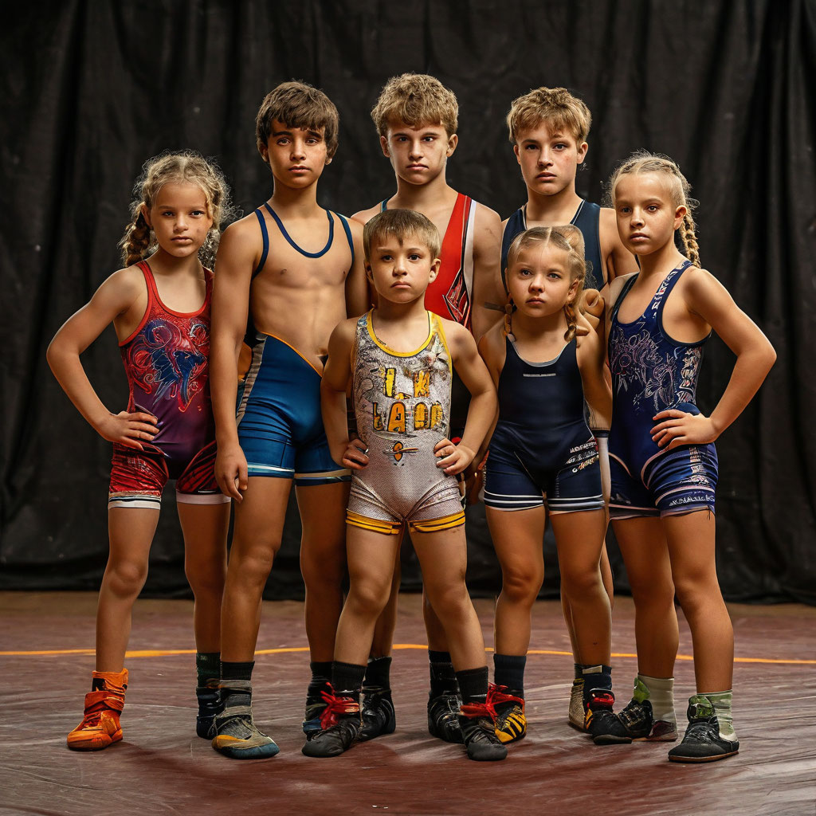
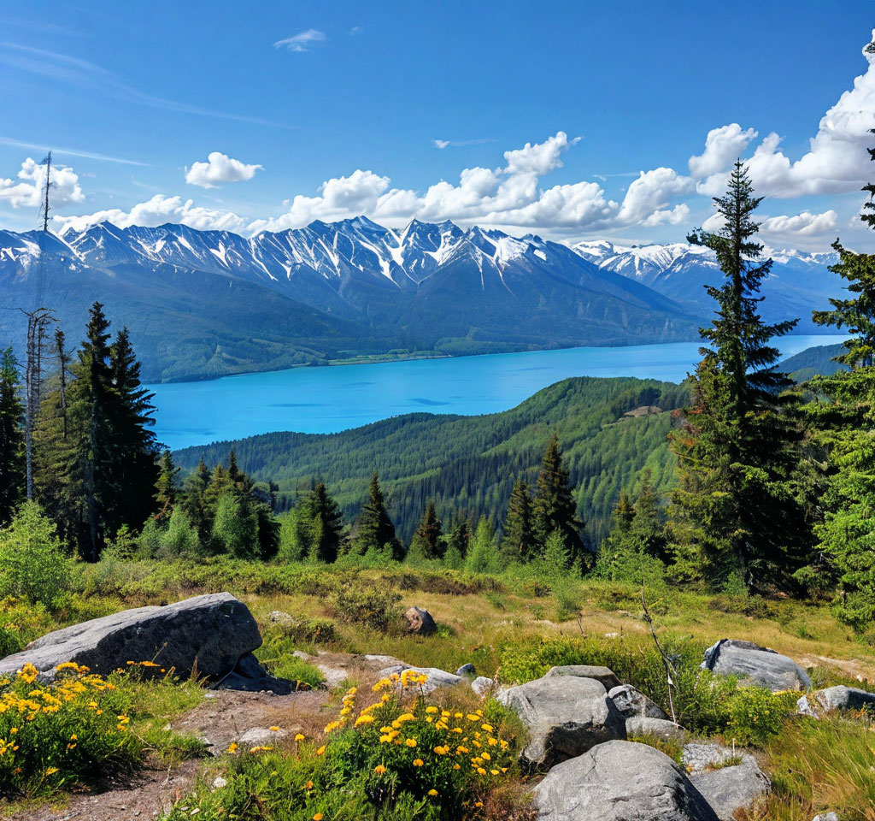
Что требуется для реализации инициативного проета:
- Борцовский ковер.
- Купольный шатер.
- Табло для проведения соревнований.
- Комплект акустической системы для озвучивания праздничных мероприятий.
- Трибуны для размещения участников и зрителей.
- Входные надувные арки, Арка для фотозоны.

Slide 10
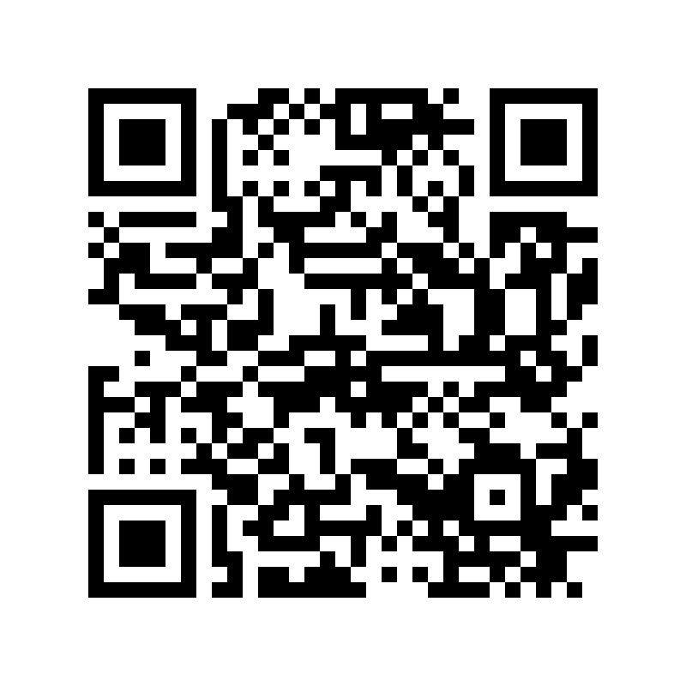
Надеемся на вашу поддержку! Спасибо за внимание!
Для реализации нашего проекта необходимо приобрести: борцовский ковер, купальный шатер (в том числе пол), табло для проведения соревнований, комплект акустической системы для проведения мероприятий, трибуны, входные арки, арка для фотозоны. Общая стоимость 1 997 610,00 (один миллион девятьсот девяноста семь тысяч шестьсот десять) рублей 00. В связи с тем, что по условиям конкурсного отбора участники должны предоставить долю инициативных платежей не менее 10 процентов от общей суммы инициативного проекта, которая составляет 199 761 (сто девяноста девять тысяч семьсот шестьдесят один) рубль 00 копеек. Мы, тренеры г. Байкальска по вольной борьбе, просим Вас оказать финансовую поддержку для реализации проекта «Фестиваль вольной борьбы на Байкале». За ранее благодарим Вас!
Реквизиты для перечисления: Получатель: ЕРМОЛЕНКО СЕМЁН АНДРЕЕВИЧ Номер счёта: 40817810818358006265 Банк получателя: БАЙКАЛЬСКИЙ БАНК ПАО СБЕРБАНК БИК: 042520607 Корреспондентский счёт: 30101810900000000607 ИНН: 7707083893 Почтовый адрес банка: г.Иркутск, микрорайон Юбилейный, 47

